Slide 1
Joachim Patinir

Slide 5
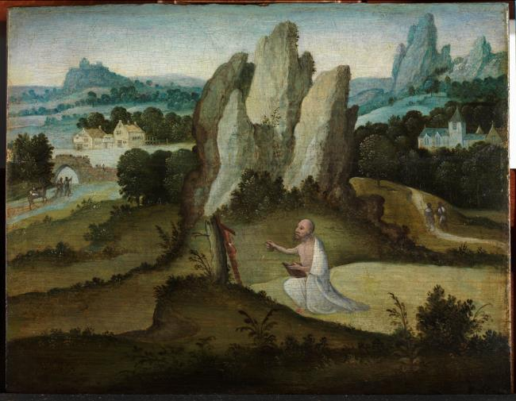
1505 -1510. Patinir. Paisaje con San Jerónimo. Staatliche Kunsthall, Karlsruhe.

Slide 6
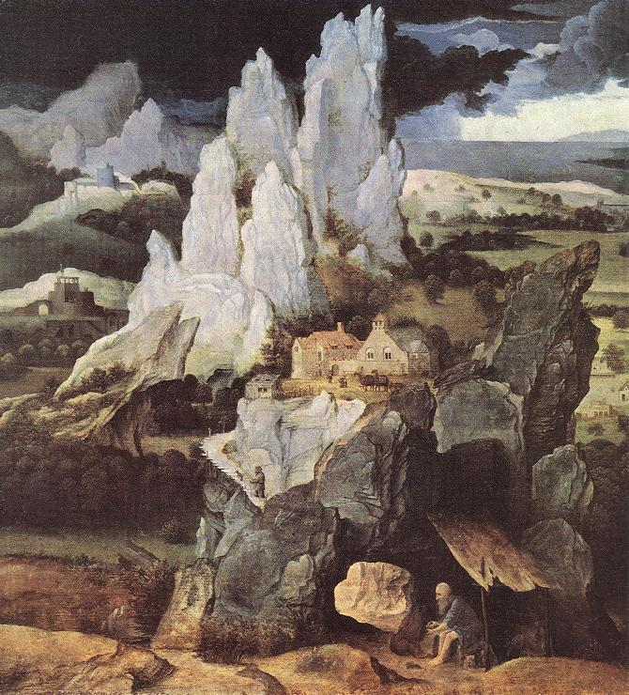
1515. Joachim Patinir. San Jerónimo. National Gallery, Londres.
Esta pequeña imagen muestra dos episodios de la vida de San Jerónimo.
En la parte delantera, el santo se sienta bajo un cobertizo y le quita una gran espina a la pata de un león. En agradecimiento, el león permaneció con él en el desierto y luego volvió a la vida monástica.
En una plataforma rocosa detrás, aparece de nuevo el santo, vestido de cardenal, con dos hombres conduciendo camellos y un burro. Los hombres son comerciantes que robaron el burro del monasterio; el león lo recuperó.
La pintura ha sido cortada a la derecha. Originalmente parecía una pintura en Wuppertal (Museo Von der Heydt) que incluye otros incidentes de la historia.
Hay varias variantes de este tema, una de las cuales, ahora en el Prado, Madrid, está firmada por Joachim Patinir. Es posible que todos estuvieran trabajando casi al mismo tiempo en su taller.

Slide 7
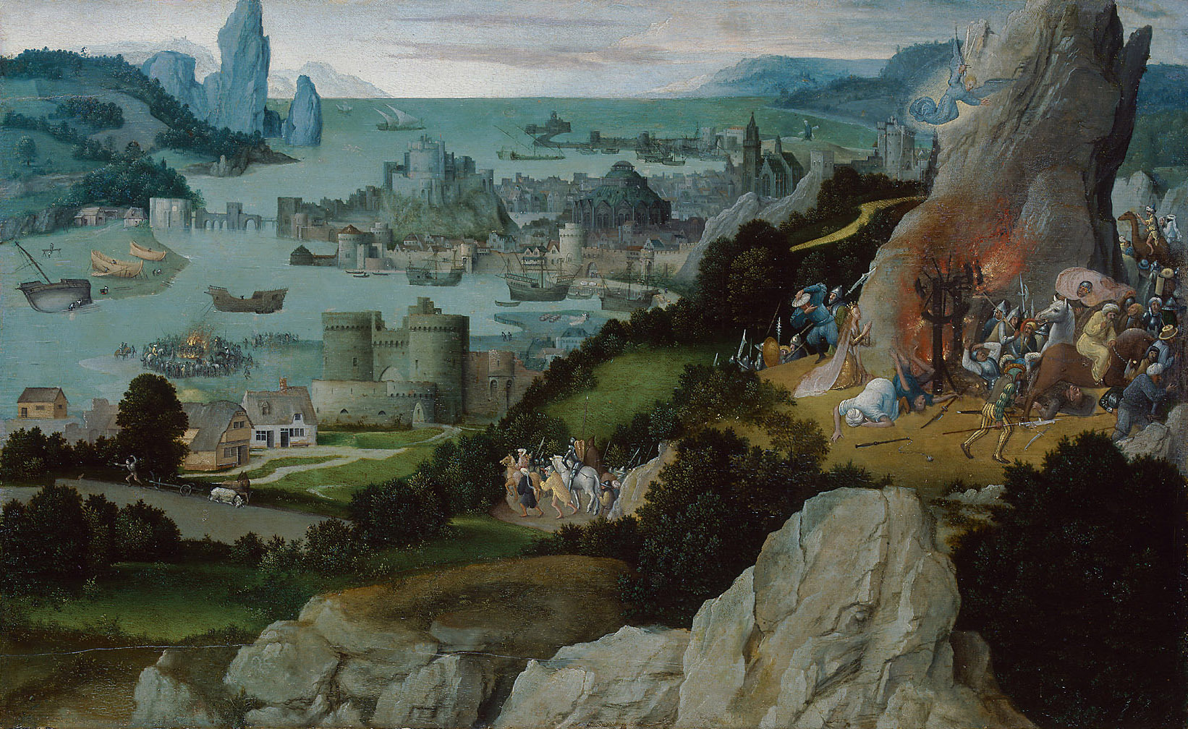
1515. Joachim Patinir. Paisaje con el martirio de Santa Catalina. Kunsthistorisches Museum, Viena.

Slide 8
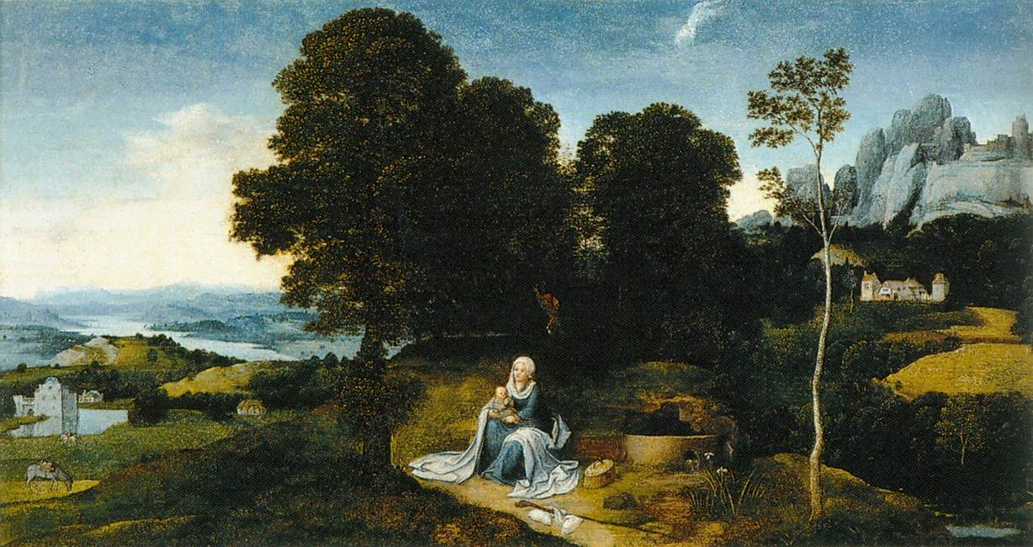
1515 - 1516. Joachim Patinir. Huida a Egipto. Museo Thyssen-Bornemisza, Madrid

Slide 9
1515 - 1516. Joachim Patinir. Huida a Egipto. Museo Thyssen-Bornemisza, Madrid
Joachim Patinir está considerado, en la primera mitad del siglo XVI, el gran precursor del paisaje como género autónomo, hecho que se desarrollaría definitivamente en el siglo XVII.
En su producción las figuras ocupan un lugar secundario, aunque son las encargadas de desvelarnos el tema de la obra en cuestión.
En sus fondos se observa la influencia Jan van Eyck, Gerard David y el Bosco.
En esta tabla Patinir ha elegido un formato horizontal, que se ajusta mejor a sus necesidades compositivas, situando a la Virgen con el Niño en primer término mientras san José se localiza entre los árboles que aparecen detrás.
El resto del panel lo ocupa el paisaje construido mediante franjas horizontales, que son interrumpidas por elementos verticales, como los árboles, y que Patinir ha realizado con un punto de vista alto.
Este mismo fondo se ha repetido en otra pintura, perteneciente al Boijmans-Van Beuningen Museum de Rotterdam y en una obra de Joos van Cleve, de la Walker Art Gallery de Liverpool.

Slide 10
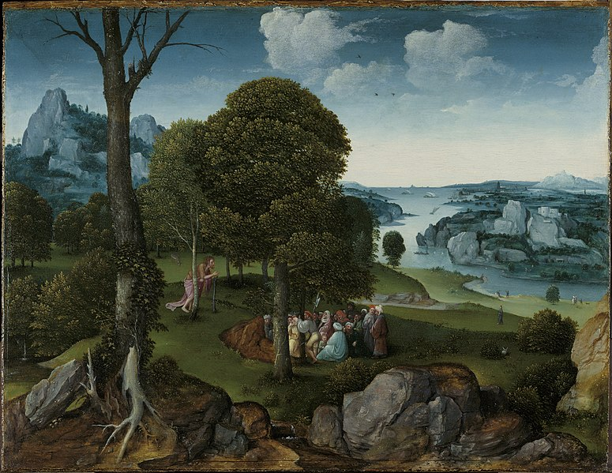
1515 – 1518. Joachim Patinir. San Juan Bautista predicando. Musées Royaux des Beaux-Arts, Brussels.
Sigue el modelo de la mayoría de sus obras, siendo el Bautista el eje de la pintura, a la izquierda vemos un fondo rocoso, a la derecha el río Jordán serpenteante.

Slide 11
En el río representa una segunda escena evangélica: el bautismo de Cristo, siguiendo la moda típicamente gótica de superponer varias escenas diferentes en una única representación.
Cristo aparece también caminando hacia el Bautista que está predicando. Introduce elementos simbólicos.
Por un lado el árbol muerto con la parra enroscada que simboliza el árbol de Conocimiento del Bien y del Mal, que se secó según la leyenda después de que Adán y Eva comieran de él.
Pero comienza a florecer de nuevo con la llegada de Cristo, que es la Vid.
Por otro lado la Vid representa también la fidelidad y la inmortalidad y se enrosca en el Árbol de la Vida que es Cristo.
1515 – 1518. Joachim Patinir. San Juan Bautista predicando. Musées Royaux des Beaux-Arts, Brussels.

Slide 12
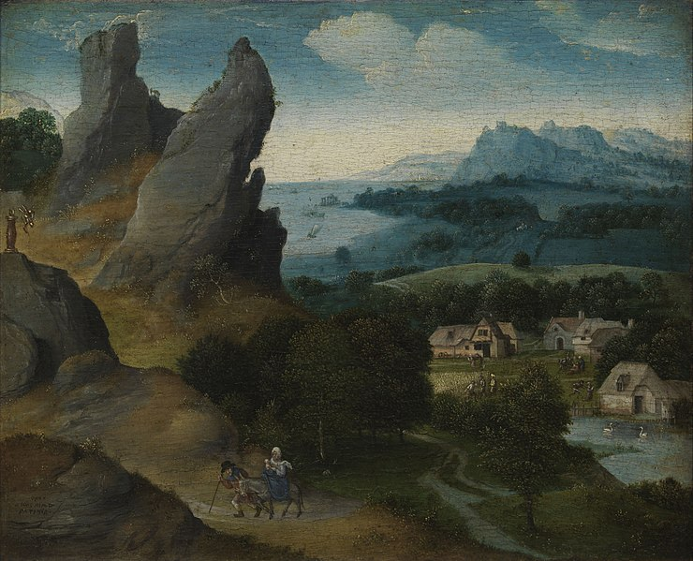
1516 - 1517. Joachim Patinir. Huida a Egipto. Koninklijk Museum voor Schone Kunsten, Antwerp

Slide 13
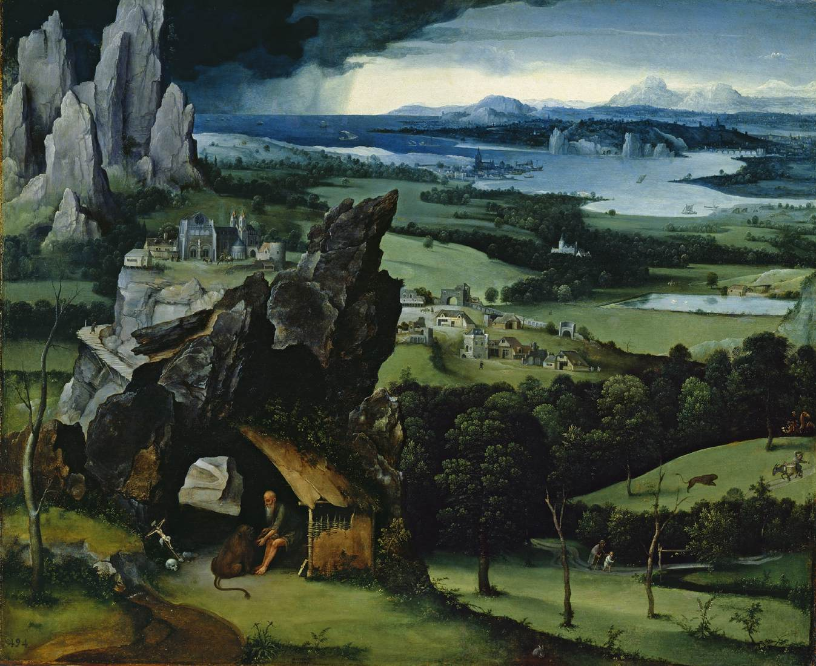
1516 - 1517. Joachim Patinir. San Jerónimo. Museo del Prado, Madrid.
Patinir representa a san Jerónimo sentado en el interior de un cobertizo de madera apoyado contra las rocas del primer plano.

Slide 14
Como en el Paisaje con el martirio de santa Catalina de Viena (Kunsthistorisches Museum), el pintor eleva la línea del horizonte, lo que trae consigo el aumento del espacio dedicado al paisaje y la consiguiente reducción del celaje, aunque hay que recordar que éste se ha disminuido aún más con la desaparición del remate superior curvo del cuadro. En los elementos del paisaje Patinir pudo inspirarse en Namur, región a la que remiten los agudos peñascos sin vegetación. La posición que ocupa el santo, en el lado izquierdo de la tabla, al igual que los riscos, convierten a esta obra en la más dinámicamente equilibrada del pintor, dividida en dos partes, la soledad de la naturaleza, el desierto, en el que se encuentra san Jerónimo, a la izquierda -y en el primer plano a la derecha-, y la actividad cotidiana terrena, en el segundo plano, al centro y a la derecha.
1516 - 1517. Joachim Patinir. San Jerónimo. Museo del Prado.

Slide 15
En este cuadro, Patinir siguió la misma iconografía que habían utilizado los primeros pintores flamencos del siglo XV desde Rogier van der Weyden hasta Memling con el santo quitando la espina al león en una cueva, en la soledad de la naturaleza. De este modo, Patinir incorpora este pasaje apócrifo de la vida del santo tomado de La leyenda dorada de Jacobo de la Vorágine que, según su relato, aconteció en el exterior del monasterio de Belén en presencia de los frailes, y no mientras san Jerónimo estaba solo como en esta tabla, siguiendo a Weyden y a Memling, aunque se separa de ellos al mostrar al león con la boca abierta, rugiendo de dolor. Patinir también se aparta de la tradición -además de en el protagonismo absoluto del paisaje en relación a las figuras, como es habitual en el pintor-, en que el santo no aparece vestido como cardenal, ni tiene el traje y el capelo cardenalicio junto a él. Es destacable también como novedoso en este san Jerónimo del Prado, la inclusión de la calavera junto a la cruz, que descansa en la roca, ya que este memento mori, de origen italiano, se incorpora a la iconografía del santo cuando se le representa dentro de su estudio, como hace por primera vez en la pintura nórdica Alberto Durero, en el grabado de san Jerónimo de 1514, uno de sus Meisterstiche. Al igual que hizo en otras versiones en que aparece san Jerónimo penitente en el desierto, salvo en la tabla de Karlsruhe, Patinir incorporó pasajes de la historia del león recogidos en La leyenda dorada, distribuidos en distintas zonas del cuadro. Casi en el centro de la composición, a la derecha del risco contra el que se dispone el cobertizo del santo, en el plano medio, al asno acarrea leña, acompañado de un monje en dirección al monasterio, situado al otro lado, a un nivel más alto. No falta tampoco la caravana de camellos, repetida dos veces. Se incluye el pasaje de la historia del león relatado por Vorágine, que, tras identificar al asno robado, emprende una veloz carrera para reunirse con él, lo mismo que el asno, que no hace caso de su montura, casi a punto de caer.
1516 - 1517. Joachim Patinir. San Jerónimo. Museo del Prado.

Slide 16
El análisis del dibujo subyacente con los múltiples cambios realizados ya en esa fase del proceso creativo, pero sobre todo al materializar la fase del color, permite corroborar que este san Jerónimo del Prado fue un prototipo desarrollado por Patinir a partir de experiencias anteriores en la representación de este mismo tema.
Aunque en otras obras Patinir pudo contar con la colaboración de otros pintores para las figuras, esto no sucede en la tabla del Prado, en la que san Jerónimo muestra los rasgos que se consideran típicos del pintor, definidos por Koch en su monografía sobre el artista (Texto extractado de Silva, P. en: Patinir. Estudios y catálogo crítico, Museo Nacional del Prado, 2007, pp. 292-303).
1516 - 1517. Joachim Patinir. San Jerónimo. Museo del Prado.

Slide 17
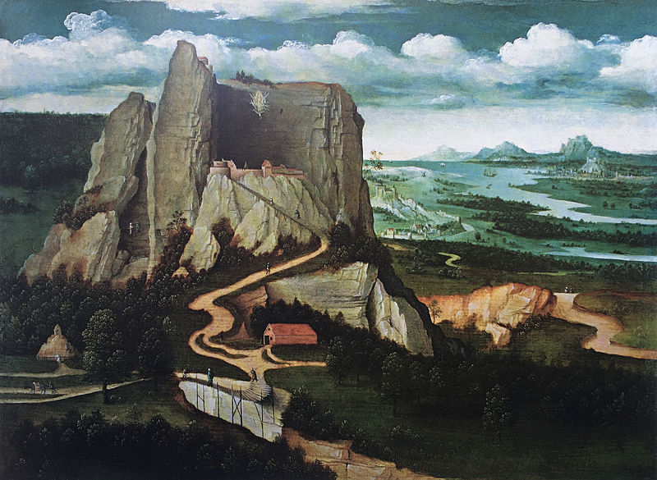
1517 - 1524. Joachim Patinir. Éxtasis de María Magdalena. Kunsthaus, Zurich.

Slide 18
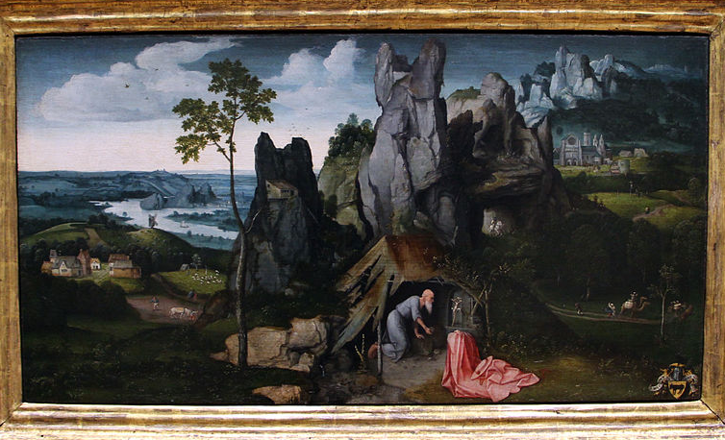
1517 - 1518. Joachim Patinir (taller). Paisaje con San Jerónimo. Galleria Giorgio Franchetti alla Ca' d’Oro, Venecia.

Slide 19
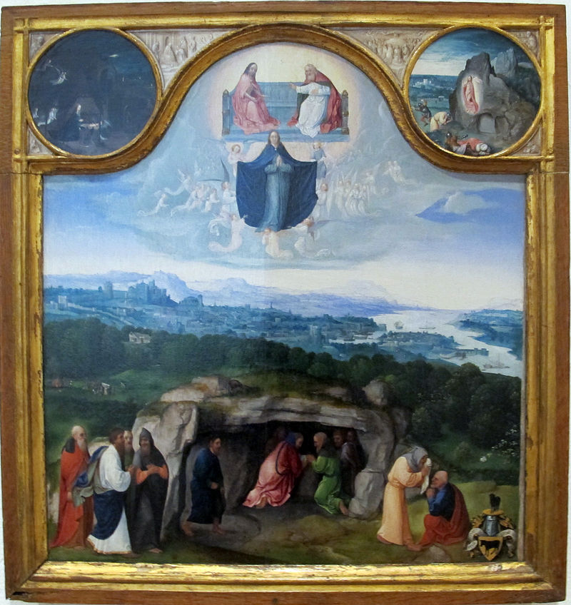
1517 - 1518. Joachim Patinir. Asunción y escenas de la vida de Cristo. Museum of Art, Philadelphia.
Pintada por encargo y a la devoción de Lucas de Rem, comerciante de Augsburgo cuyo escudo de armas aparece abajo a la derecha con la divisa istz gvtot so gebs go[t] (si es bueno, Dios lo ha dado).
La composición principal, con la Asunción de la Virgen siguiendo el relato de la Leyenda dorada de Santiago de la Vorágine se completa con la Natividad y la Resurrección en dos tondos y grisallas en las enjutas en las que se encuentran representados Santiago el Mayor como peregrino y un niño con la venera, la Adoración de los Reyes, la Ascensión de Cristo y san Lucas con el buey.

Slide 20
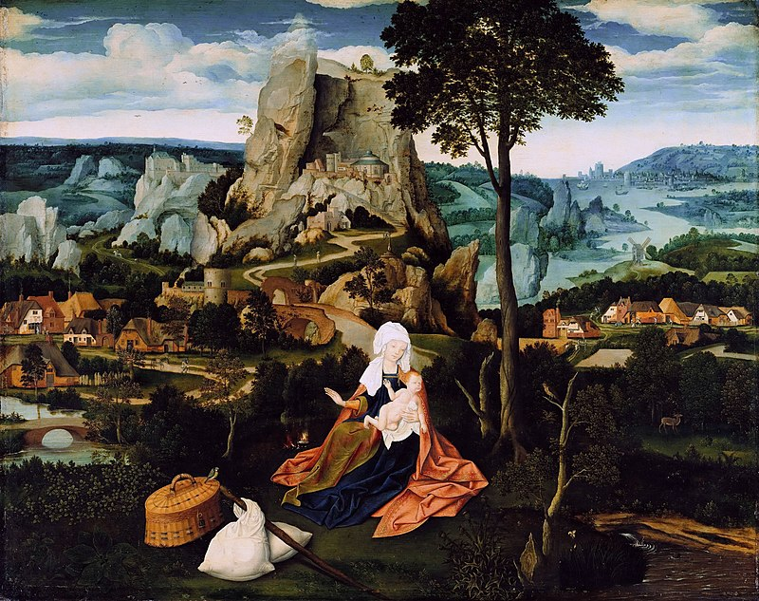
1520. Joachim Patinir. Huida a Egipto. Gemäldegalerie, Berlín.

Slide 21
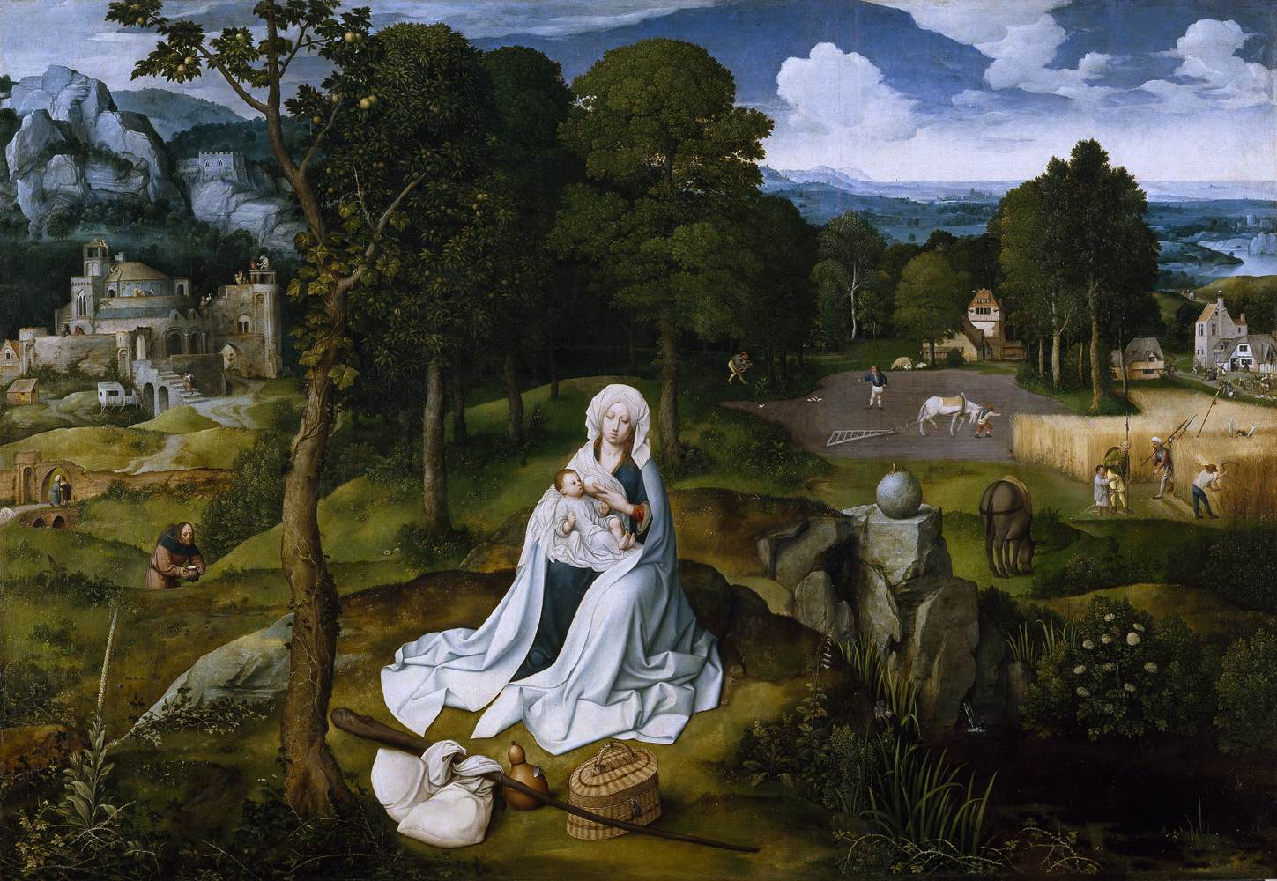
1520. Joachim Patinir. Huida a Egipto. Museo del Prado.

Slide 22
1520. Joachim Patinir. Huida a Egipto. Museo del Prado.
En el primer plano, en el centro, sobre una colina de forma semiesférica, aislada del resto como en la tabla de la Gemäldegalerie de Berlín, María, con una toca blanca cubriéndole los cabellos, túnica azul y manto blanco azulado, está sentada en el suelo, amamantando a su Hijo, totalmente vestido.
En el plano medio, detrás de la Virgen, se inicia el bosque oscuro, integrado en el paisaje del fondo, al margen de la figura principal.
De ese modo, aparecen perfectamente separados el espacio de campo a la derecha, con la granja, el pueblo en el plano medio y la ciudad a distancia -motivos habituales en otras obras de Patinir-, del de la izquierda, con Heliópolis al pie de la alta montaña pétrea de la izquierda.
Esta naturaleza solitaria está unida al primer plano, más elevado, por el color del terreno y por los caminos intrincados por los que asciende san José con el recipiente de comida en las manos.

Slide 23
1520. Joachim Patinir. Huida a Egipto. Museo del Prado.
En el Descanso en la Huida a Egipto del Prado, Patinir siguió con variantes el mismo tipo iconográfico que en las tablas del Museo Thyssen, la central del tríptico de la antigua colección Kaufmann de Berlín (Wiesbaden) y la de la Gemäldegalerie de Berlín. De esta forma, continuaba el camino iniciado por Memling en su tabla del Louvre, de unir al grupo de la Virgen con el Niño pasajes de la Huida a Egipto, que fue seguido después por Gerard David en obras como la tabla del Prado, o la de Washington y más tarde por otros pintores, entre ellos Patinir y Joos van Cleve en su tabla del museo de Bruselas. Según indica Falkenburg, no existe una tradición previa para representar este tema y lo que lo define son los episodios de la huida incluidos en el paisaje, a menor escala.

Slide 24
1520. Joachim Patinir. Huida a Egipto. Museo del Prado.
En la tabla del Descanso del Prado, Patinir incorpora la Matanza de los Inocentes, en el extremo derecho, al fondo, como en el tríptico de colección particular de Wiesbaden y en la tabla de la Gemäldegalerie de Berlín. En ese mismo lado, en el plano medio, sitúa el Milagro del Trigo, igual que en las otras dos tablas. Lo que varía es la posición y el protagonismo que tiene en la tabla del Prado la Destrucción de los Ídolos de Heliópolis, que aparece en dos lugares distintos. A la derecha de la Virgen, la bola de piedra con los pies es el único resto de una imagen pagana. A la izquierda se alza la ciudad con edificios románico-góticos, en la que los ídolos caen precipitándose desde la torre, mientras que en otro edificio anexo los fieles presentan ofrendas ante uno de sus dioses, cuya cabeza semeja la de una rata. Aluden a la huida a Egipto las alforjas blancas atadas al bastón de san José, la cesta de mimbre y la calabaza para el agua con tapón, en primer plano, a los pies de María, lo mismo que san José, a la izquierda, en el plano medio, y el asno comiendo, representado de espaldas, en un escorzo pronunciado, al otro lado.

Slide 25
1520. Joachim Patinir. Huida a Egipto. Museo del Prado.
El árbol junto a María y el manantial que brota entre las rocas a su derecha no tiene nada que ver con el milagro de la palmera que tuvo lugar durante el descanso en la huida a Egipto. Ambos pertenecen a una tradición iconográfica distinta, la del Paraíso terrenal, con la que se vincula la Virgen de la Humildad, con María sentada en el suelo como en esta tabla del Prado. Patinir la representa en ella como Madonna lactans, como Mater misericordiae -lo que le otorga un importante papel en la Encarnación y en la Redención-. Pese a ello, al disponerla en alto, destacada del resto, el pintor consigue que resalte por su majestad, y no por su humildad como hizo Jan van Eyck con la Santa Bárbara sentada en el dibujo del Koninklijk Museum voor Schone Kunsten de Amberes. Patinir amplía el espacio destinado al Paraíso. El manzano con pocas frutas a la izquierda de María es el Árbol del Bien y del Mal, seco a raíz del pecado original, pero que brota de nuevo tras la Encarnación de Cristo, con la que se inicia la Redención. La vid sin uvas enroscada en este árbol alude a las palabras de Cristo: Soy la vid, y se asocia a su muerte en la cruz, a la Redención, lo mismo que la hiedra que también se enrosca en él, que simboliza asimismo la muerte en la cruz y la vida eterna.

Slide 26
1520. Joachim Patinir. Huida a Egipto. Museo del Prado.
El castaño del segundo plano, a la izquierda de María, se asocia con la resurrección y sus frutos caídos en el suelo -algunos abiertos dejando ver las castañas-, aluden a la Inmaculada Concepción, a la castidad de María. La gran cantidad de flores y plantas del primer plano también tienen un significado cristológico o mariano, del que ha dado cuenta Falkenburg. Tanto ellas como los dos árboles aluden al pecado original y a la Redención gracias a la Pasión y muerte de Cristo, pero también a la compassio de la Virgen, porque no en vano este tema iconográfico es uno de sus Siete Dolores, como ella misma deja ver con sus bajos ojos pensativos, que aluden a la Pasión en los días felices de la infancia.

Slide 27
1520. Joachim Patinir. Huida a Egipto. Museo del Prado.
Las características que muestra este paisaje con el Descanso en la huida a Egipto confirman su datación posterior a las tablas de este mismo tema atribuidas a Patinir. Todo parece indicar que debió llevarse a cabo entre 1518-1520, en los inicios de la última fase de la actividad del artista, como confirma la dendrocronología. Las notas que muestra el dibujo, el material empleado, la forma en que se aplica el color, visible tanto por las radiografías como en superficie, abogan porque se trata de una obra autógrafa de Patinir (Texto extractado de Silva, P. en: Patinir. Estudios y catálogo crítico, Museo Nacional del Prado, 2007, pp. 182-193).

Slide 28
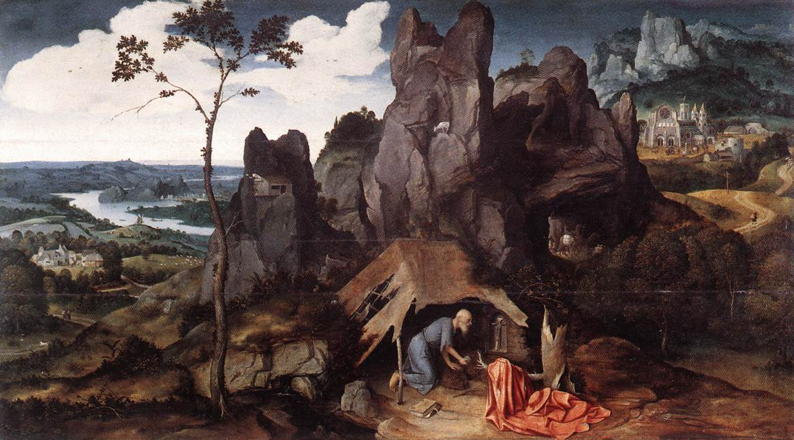
1520. Joachim Patinir. San Jerónimo. Musée du Louvre, Paris.

Slide 29
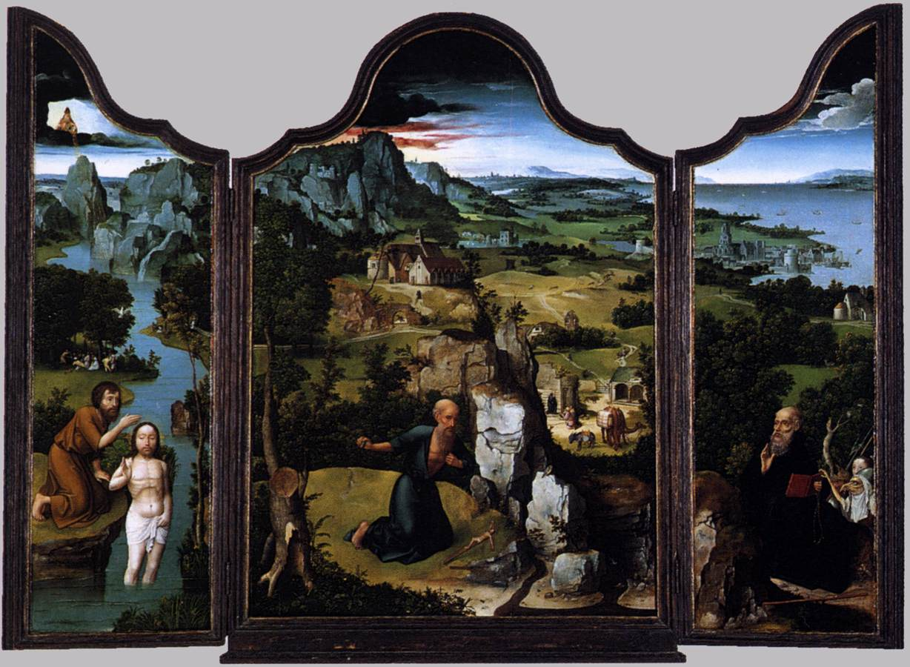
1520. Joachim Patinir. Tríptico. Metropolitan Museum of Art, New York

Slide 30
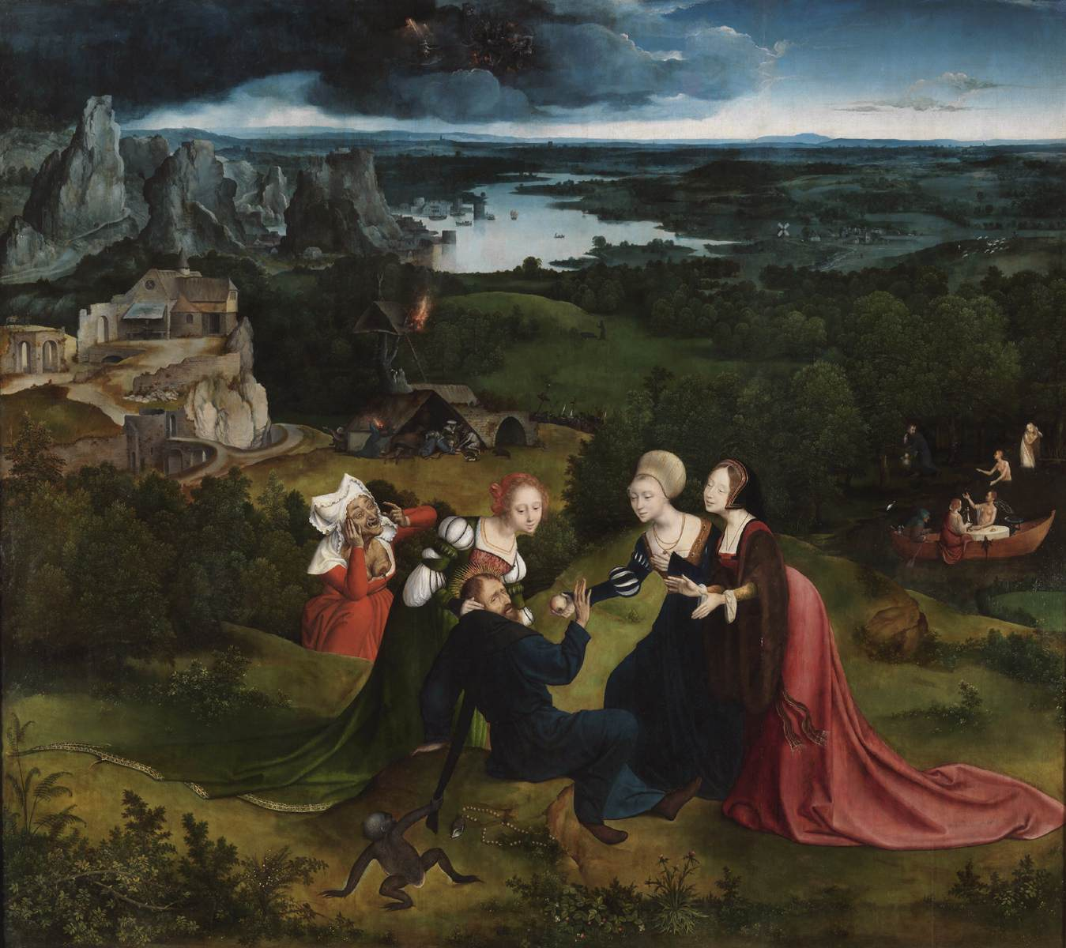
1520 - 1524. Joachim Patinir. Tentaciones de San Antonio. Museo del Prado.
El formato alargado y las dimensiones de este cuadro, junto con la elevación de la línea del horizonte y la consiguiente reducción del celaje, aumentan el espacio destinado al paisaje, que muestra las características que se suelen considerar como definitorias de la obra de Patinir. Como en el Descanso en la huida a Egipto, se incluye en primer plano, a escala adecuada a las proporciones de la tabla, a tres mujeres tentando al santo, en lo alto de una colina.

Slide 31
Debido a su forma irregular, se puede disponer a un nivel más bajo -con el cuerpo parcialmente oculto- a la vieja, con los senos al descubierto, que no participa directamente en la tentación. En el plano medio, a un nivel muy inferior -salvo la elevación rocosa con la ermita, a la izquierda-, transcurren los ataques de los demonios a san Antonio -incluso en el cielo, entre las nubes amenazadoras, que oscurecen el lado izquierdo de la tabla. Al fondo, lejos de las tierras en las que habita el santo, tiene lugar la actividad terrena. Evocando su tierra natal en torno al río Mosa, Patinir dispone en el centro un amplio río con unas rocas grises sin vegetación en su orilla izquierda, recortando su imponente masa bajo el cielo ensombrecido, con la ciudad fortificada a sus pies. Obra en colaboración de Patinir y Massys -autor de las figuras de primer plano-, firmada sólo por Patinir cerca del ángulo inferior derecho.
1520 - 1524. Joachim Patinir. Tentaciones de San Antonio. Museo del Prado.

Slide 32
Cuando Patinir y Massys realizaron esta obra, no pudieron dejar de verse afectados por el tratamiento que el Bosco había dado a este tema, sobre todo en el tríptico del Museu Nacional de Arte Antiga de Lisboa, ya que, tanto en las tentaciones como en El Infierno, el Bosco dio rienda suelta a su imaginación en materia de demonios. Fue tal el impacto logrado con sus criaturas demoníacas, que muchos pintores del siglo XVI tomaron prestadas algunas, más o menos transformadas, como hizo Patinir, particularmente en el ataque de los demonios en el aire, pero también en el asalto en la cabaña. Sin embargo, pese a la deuda indudable de esta versión de las Tentaciones con las obras del Bosco, en el conjunto de la composición, su débito es muy puntual, y hasta poco relevante en el efecto final de la obra, dominado por el paisaje de Patinir y por las figuras de Quentin Massys en primer plano.
1520 - 1524. Joachim Patinir. Tentaciones de San Antonio. Museo del Prado.

Slide 33
La tentación que sufre san Antonio por la intervención de tres mujeres jóvenes ricamente vestidas que tratan de apartarle del camino de la virtud, incitándole a la lujuria, en presencia de la joven alcahueta, como se muestra en la tabla del Prado, no aparece en ninguna de sus hagiografías, frente a lo que sucede con otros pasajes de su vida incluidos en ella. En este caso, de forma totalmente original, se representa una tentación carnal de modo general. La manzana que le ofrece una de las jóvenes -como moderna Eva- al santo alude al pecado original, mientras que la que está a su espalda, acariciándole el cuello, deja ya ver su naturaleza demoníaca en la forma de la cola de su traje, y el mono, símbolo del demonio, tira de san Antonio -identificado como tal por el nimbo- para hacerle caer al suelo, como ya han caído su rosario y la concha ensartada en él. Carácter distinto tiene la escena de menor escala en el extremo derecho de la tabla, en la que se incorpora el pasaje, tomado de la Vitae Patrum -el Vaderboeck, en el que el santo es tentado por la reina y las tres jóvenes que la acompañan en un riachuelo.
1520 - 1524. Joachim Patinir. Tentaciones de San Antonio. Museo del Prado.

Slide 34
Patinir muestra al santo en el claro de un bosque, haciendo un signo de exorcismo con la mano, mientras se aleja del agua donde pretendía llenar su jarro, al encontrar allí a cuatro mujeres semidesnudas invitándole a acompañarlas, dos en el agua y otras dos sentadas en una barca -la reina, a la derecha- ante una mesa de comida y bebida. En la barca, ocultos a la vista del santo, hay dos animales bosquianos, que evidencian la condición demoníaca de las jóvenes, una especie de lagarto alado apoyado en el borde exterior y un sapo en su interior sosteniendo en la cabeza una fuente con comida. En un plano más alejado, casi en el centro de la tabla, tiene lugar el ataque de los demonios. Al modo habitual, Patinir no lo representa en la tumba en la que vivía el santo, sino en una cabaña. Como en el San Cristóbal del Escorial, sobre la cabaña construye otra en lo alto de un tronco seco, accesible sólo a través de una escalera, igual que en el San Cristóbal del Bosco en el Museum Boijmans Van Beuningen de Róterdam. Los demonios incendian la cabaña del árbol y los cabellos del santo, que finalmente es atacado por animales con formas monstruosas. Los que asaltan a san Antonio, tumbándole en tierra y mordiéndole, preceden al ejército de demonios que se dirige a la cabaña y cuya avanzadilla ha llegado ya a su parte posterior. Además del ataque en tierra, Patinir incluye en la parte superior del cuadro el que protagonizan los demonios en el aire, más bosquiano si cabe que el anterior. En un plano más retrasado, en el centro de la composición, a escala diminuta, transcurre el encuentro entre Cristo y el santo, tendido en el suelo tras los ataques. A la izquierda, en el exterior de la capilla construida sobre un promontorio rocoso, Patinir representa a san Antonio sentado en un banco con un libro abierto en las manos. Aunque generalmente se interpreta como el santo meditando, sin duda responde a una idea similar al buril de San Antonio de Durero, fechado en 1519, cuando el artista se encuentra en plena crisis religiosa, influido por la Reforma de Lutero. Como el maestro de Núremberg, Patinir evidencia también con esta imagen los peligros que entraña la interpretación personal de la Biblia, convertida en una nueva tentación para el cristiano (Texto extractado de Silva, P. en: Patinir. Estudios y catálogo crítico, Museo Nacional del Prado, 2007, pp. 242-253).
1520 - 1524. Joachim Patinir. Tentaciones de San Antonio. Museo del Prado.

Slide 35
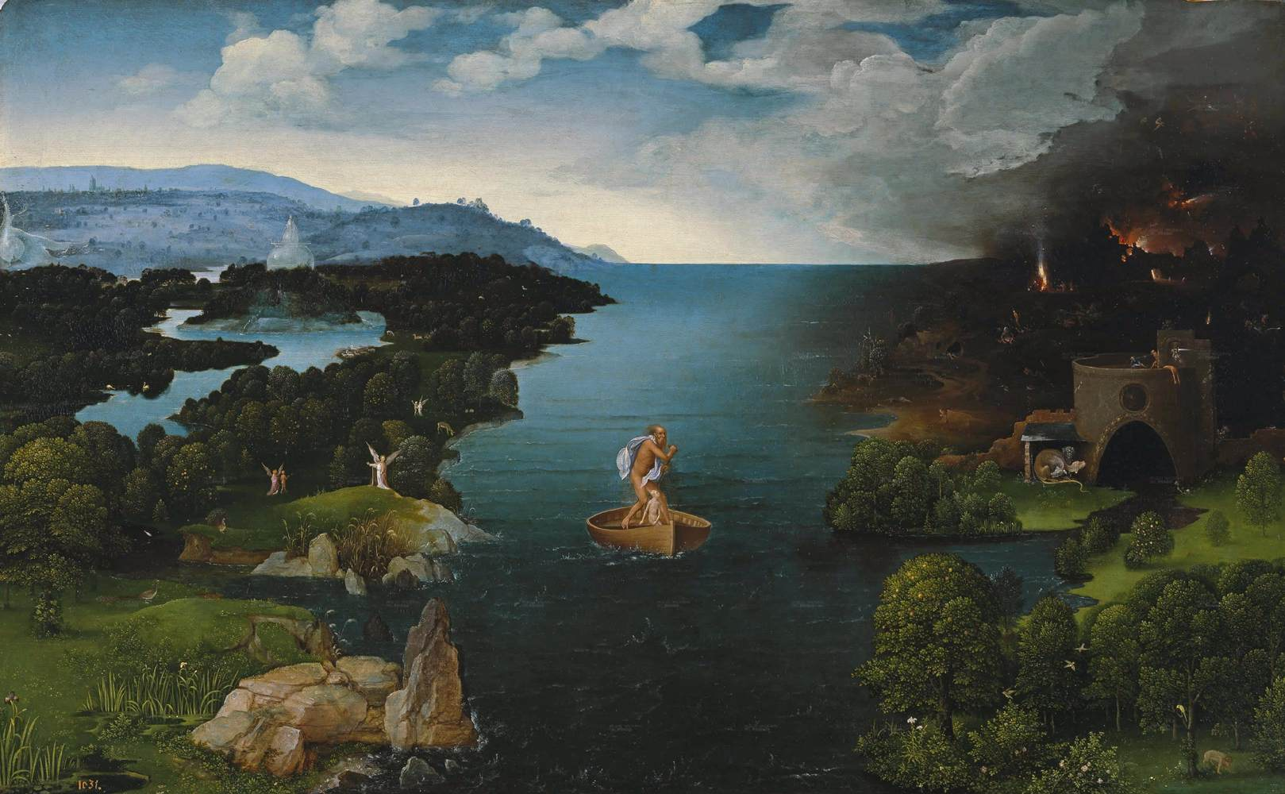
1520 - 1524. Joachim Patinir. El paso de la laguna Estigia. Museo del Prado.

Slide 36
1520 - 1524. Joachim Patinir. El paso de la laguna Estigia. Museo del Prado.
Esta pintura de Patinir destaca por su originalidad y su composición, distinta a la habitual, formada por planos paralelos escalonados.
Favorecido por el formato apaisado de la tabla, el autor divide verticalmente el espacio en tres zonas, una a cada lado del ancho río, en el que Caronte navega en su barca con un alma.

Slide 37
1520 - 1524. Joachim Patinir. El paso de la laguna Estigia. Museo del Prado.
Tomando como fuente de inspiración las representaciones anteriores del Paraíso o del Purgatorio del Bosco, decisivas en su proceso y creación final, Patinir reúne en una única composición imágenes bíblicas junto a otras del mundo grecorromano. El ángel situado en un promontorio, los otros dos, no lejos de éste, que acompañan a las almas, y algunos más, junto con otras almas minúsculas, al fondo, permiten conocer a la izquierda el Paraíso cristiano. Por el contrario, el Cancerbero parece identificar el Infierno representado a la derecha con Hades, asociándolo con la mitología griega, lo mismo que Caronte con su barca.

Slide 38
1520 - 1524. Joachim Patinir. El paso de la laguna Estigia. Museo del Prado.
Patinir sitúa la escena en el momento en que Caronte ha llegado al lugar en que se abre un canal a cada lado de la Estigia, momento de la decisión final, cuando el alma a la que conduce tiene que optar por uno de los dos caminos. Debe conocer la diferencia entre el camino difícil, señalado por el ángel desde el promontorio, que lleva a la salvación, al Paraíso, y el fácil, con prados y árboles frutales a la orilla, que se estrecha al pasar la curvatura oculta por los árboles y conduce directamente a la condenación, al Infierno. El modo en que Patinir representa el alma, de estricto perfil, con el rostro y el cuerpo girado en dirección al camino fácil, que lleva a la perdición, confirma que ya ha hecho su elección y que esa es la vía que va a seguir.

Slide 39
1520 - 1524. Joachim Patinir. El paso de la laguna Estigia. Museo del Prado.
A fines de la Edad Media existía toda una serie de metáforas para expresar esta idea, tanto bíblica como clásica. De todas ellas, Patinir parece haberse inspirado en el Evangelio de San Mateo. No hay duda de que refleja en esta obra el pesimismo de una época tan turbulenta como la que le tocó vivir, en plena Reforma protestante. Al llevar a cabo esta obra, Patinir la convierte en un memento mori, en un recordatorio, a quien la contemple, para que quede avisado de que es preciso prepararse para este momento e, imitando a Cristo, seguir el camino difícil, sin hacer caso de los falsos paraísos y tentaciones engañosas.

Slide 40
1520 - 1524. Joachim Patinir. El paso de la laguna Estigia. Museo del Prado.
Se desconocen los motivos que tuvo el comitente para mandar hacer a Patinir una obra como ésta y tampoco se sabe el lugar para el que fue destinada, aunque más que un cuadro de altar parece una pintura de gabinete, propio de ambientes cercanos al humanismo. Al no tener un modelo previo, el pintor -sin duda ayudado por el cliente o su mentor- tomó como fuente de inspiración representaciones anteriores del Paraíso o infernales para el Purgatorio, particularmente las del Bosco, que fueron decisivas a lo largo del proceso creativo y en su consecución final. Con ayuda de los infrarrojos y los rayos X se comprueban los cambios realizados en su idea inicial. Si ya son notables en el Paraíso, con sus construcciones fantásticas evocadoras del Jardín de las Delicias del Bosco, que le otorgan en superficie una apariencia mucho más bosquiana que en el dibujo, en el Purgatorio son aún más importantes. Por el contrario, aquí su deuda con el Bosco es menor que en el dibujo subyacente. El demonio gigantesco visible desde la orilla se elimina, y el primer plano se convierte en un falso Paraíso, enfrentado a los arrecifes que dificultan la entrada al verdadero. De ese modo, el cuadro se equilibra y conceptualmente se expresa de forma mucho más convincente la idea del alma en la encrucijada. Y no sólo eso, cuando se contempla el cuadro en conjunto, una vez más, el paisaje es el que domina y los préstamos tomados del Bosco -o las evocaciones de su pintura- se reducen, al no multiplicar el pintor el número de demonios y condenados y empequeñecer su escala -como también la de los ángeles, los elegidos y los animales del Paraíso- hasta el punto de ser casi imperceptibles sobre el fondo.

Slide 41
1520 - 1524. Joachim Patinir. El paso de la laguna Estigia. Museo del Prado.
Por lo que respecta a la autoría, tanto el dibujo como la forma de materializar el color abogan por que se trata de una obra autógrafa de Patinir, realizada sin colaboración, en la que Caronte muestra las características propias del pintor. En lo que concierne a la cronología, es difícil de precisar. Sin duda pertenece al periodo más tardío del pintor, unos años antes de su muerte, que seguramente ocurrió en 1524. Buscando ajustar más la fecha, podemos apuntar que las características que muestra el dibujo y la forma de trabajar la superficie, muy cuidada, abogan por que debió de realizarse al concluir el periodo medio de Patinir, con cuyas obras tardías tiene puntos en común, quizás hacia 1520, probablemente antes que el San Antonio del Prado (P1615) y el Paisaje con san Cristóbal del Escorial (Texto extractado de Silva, P. en: Patinir. Estudios y catálogo crítico, Museo Nacional del Prado, 2007, pp. 150-163).

Slide 42
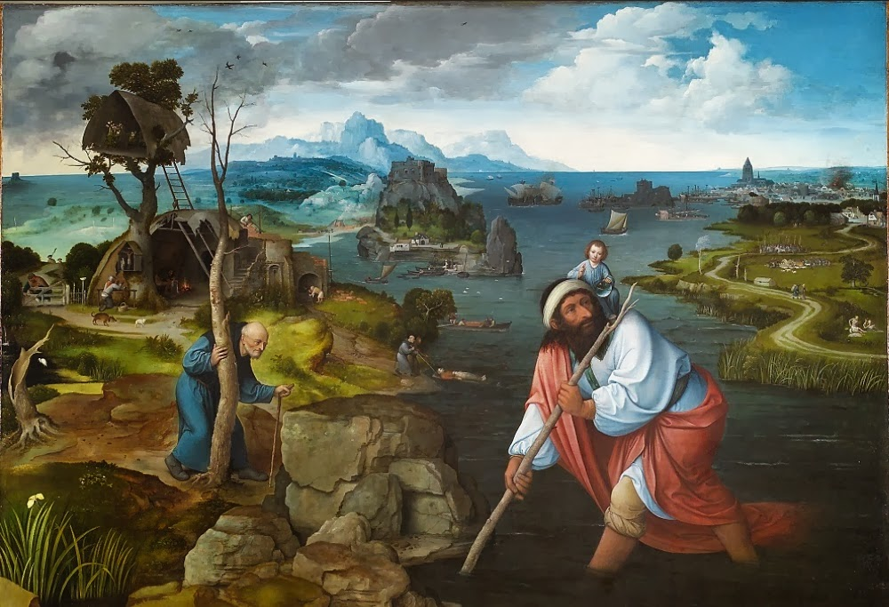
1520 1524. Joachim Patinir. Paisaje con San Cristóbal. San Lorenzo de El Escorial.

Slide 43
1520 - 1524. Joachim Patinir. Paisaje con San Cristóbal. San Lorenzo de El Escorial.
El caudaloso río va del primer plano hasta el último, ocupando casi las dos terceras partes de la tabla al óleo. Deja a su lado derecho una dehesa por la que serpentea ágil un camino a lo largo de la ribera, que conduce al fin a una gran ciudad a orillas del estuario y en la costa, con su puerto abrigado, en que están surtos barcos, barcas y barcazas, y al que circundan en forma de rosario numerosas casas de piedra, todas ellas dominadas por la enorme catedral gótica, y a su lado izquierdo se extiende un paisaje que conjuga una escasa vegetación
con formidables formaciones rocosas: peñascos y riscos.
En el primer plano de la orilla izquierda llaman la atención unos juncos admirablemente plasmados con un ardor naturalista parejo al del insuperable Hugo van der Goes que preanuncian los demás elementos vegetales: primero el árbol deshojado sobre el que se apoya el viejo ermitaño y luego el gran árbol del fondo con su amplia copa en que se ha construido una choza que se comunica con el suelo por medio de una escala. Este esmero botánico se ve contrapesado por la exactitud zoológica que se ostenta en las pequeñas lagartijas que reptan nerviosas sobre la verde vegetación junto a las rocas de la ribera.

Slide 44
1520 - 1524. Joachim Patinir. Paisaje con San Cristóbal. San Lorenzo de El Escorial.
Con una pareja exactitud topográfica reproduce en el fondo cada uno de los edificios de la ciudad así como un incendio de rojas llamara das que se destacan cromáticamente del predominante azul. Éste ha substituido a los tonos ocres y verdes del primer plano y a los grises de las elevadas montañas, pero en el plano último se alía con las tonalidades blanquecinas de unas nubes ingrávidas, que se irisan desde un blanco intenso a un gris obscuro pasando por tonos grisáceos más débiles.
Con todo, la gigantesca figura de San Cristóbal, que da título a la tabla, adquiere un protagonismo indudable al ocupar el centro de la composición atravesando con su cayado un vado del ancho río con el Niño a cuestas, que con una mano sostiene la bola del mundo y con la otra bendice. En la historia de este santo se narra cómo fue instruido en la doctrina cristiana por un anciano ermitaño, quien aparece aquí también en la tabla apoyándose sobre el tronco del desnudo árbol y sosteniendo un bastón, y al que pertenece la choza ya descrita.

Slide 45
1520 - 1524. Joachim Patinir. Paisaje con San Cristóbal. San Lorenzo de El Escorial.
Este eremita propuso al gigante Cristóbal que ayudase a todos los viajeros que quisiesen cruzar el río con la esperanza de que finalmente se le apareciera Cristo, lo cual así ocurrió. Y de esta forma pinta Patinir al santo con el Niño Jesús a hombros.
Más diminutas aún en el plano medio y último unas figuras se esparcen por el paisaje. Detrás del ermitaño vemos a un hombre de aspecto horripilante en el interior de una choza secando la ropa delante de una fogata. Fuera de la cabaña, en el exterior, se advierte a unos perros merodeando por ahí y a un leñador arrodillado ante la imagen de la Virgen con el Niño y un crucifijo que espanta a un demonio. En la copa del árbol se halla encaramada una choza a la que se accede por una escalera.
No lejos de ahí en el ribera izquierda dos diminutas figuras de monjas parecen estar rescatando de la corriente a un ahogado, ahora colocado sobre una balsa. Río más arriba una barca tripulada por cuatro marineros y repleta de ladrillos se desliza plácida por el curso de la corriente.

Slide 46
1520 - 1524. Joachim Patinir. Paisaje con San Cristóbal. San Lorenzo de El Escorial.
Pero las escenillas y personajillos no se acaban aquí. En el fon do, a la derecha, en la ciudad nos sorprenden varias escenas. En la plaza principal se congrega una multitud para sofocar el incendio de que es presa una de las casas, mientras, en las afueras, en una granja un coro fúnebre se arremolina en torno a un difunto, y una compañía de soldados campea por los alrededores. A estas podrían añadirse otras escenas más, y otras que Patinir podría haber incluido sin cambiar por ello lo anecdótico del “personaje” frente al paisaje.
Ciertamente cabe interpretar esas escenas de una manera simbólica, y no es errado ver algunas de ellas aclaraciones o ilustraciones de la figura central de San Cristóbal, pero lo que resalta es el paisaje con la figura del santo. Aunque es un cuadro de devoción (Andachtsbild), el tema hagiográfico se hunde finalmente en ese paisaje total, manteniéndose, sin embargo, una tensión entre estos dos elementos que nunca desaparece. Pues no hay que olvidar que Patinir no ha dejado paisaje alguno sin figuras religiosas que pongan de manifiesto
que se trata de un paisaje total religioso o devocional. Estamos aún lejos del paisaje con figurillas sin contenido religioso del siglo xvii y aún más del paisaje puro de los impresionistas.

Slide 47
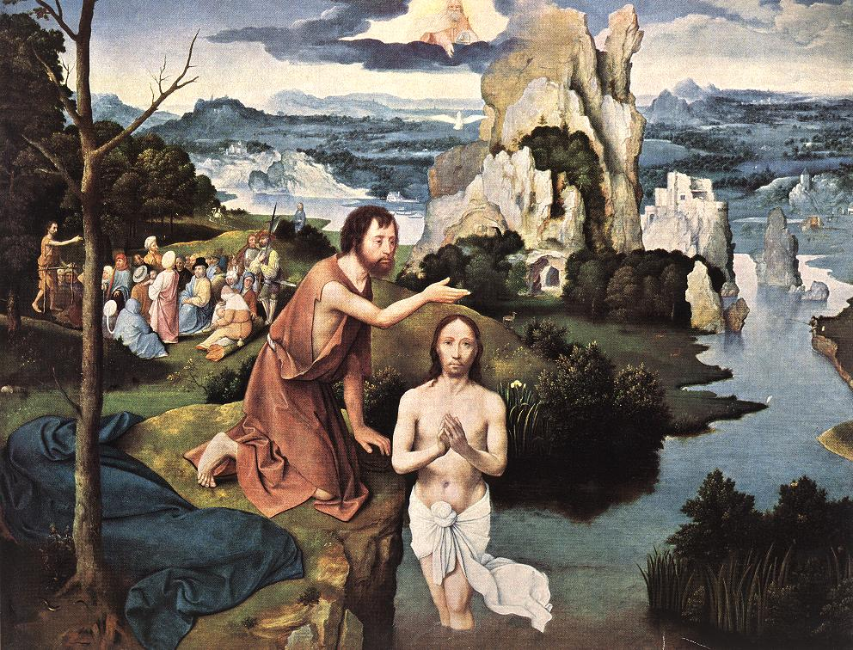
1521 – 1524. Joachim Patinir. Bautismo de Cristo. Kunsthistorisches Museum, Viena

Slide 48
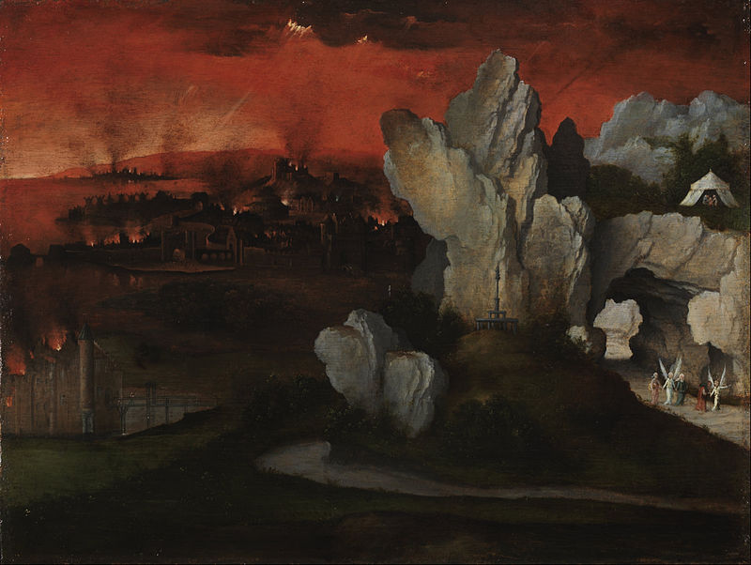
1521. Joachim Patinir. Paisaje con la destrucción de Sodoma y Gomorra. Museum Boijmans van Beuningen, Róterdam.

Slide 49
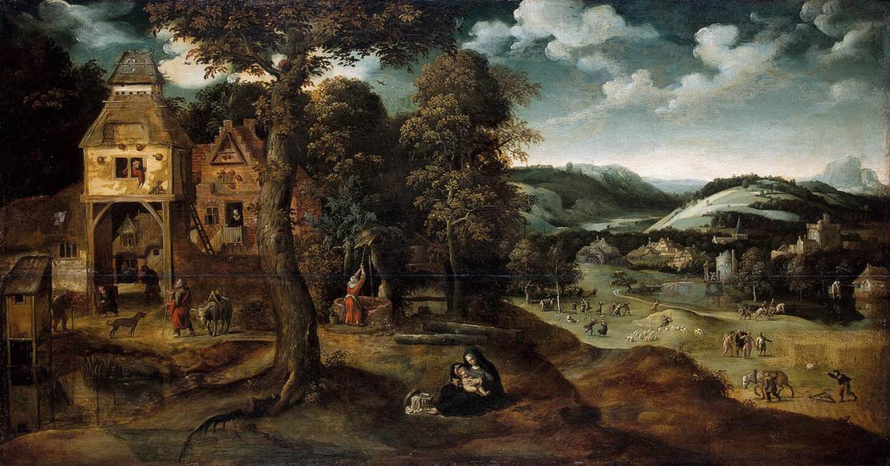
1524. Joachim Patinir. Huida a Egipto. The Hermitage, St. Petersburg

Slide 50
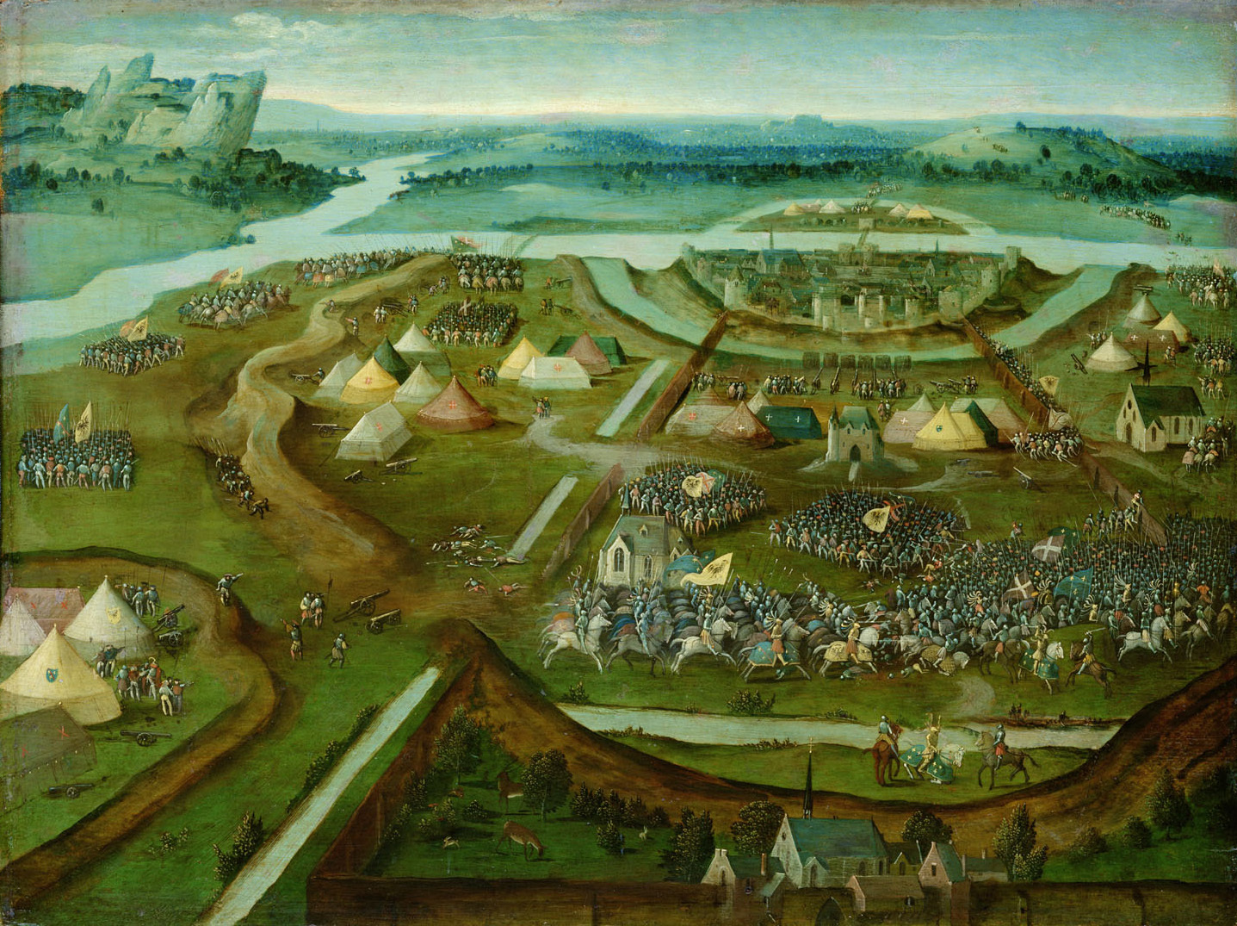
1530. Joachim Patinir. Batalla de Pavía. Kunsthistorisches Museum, Viena.

Slide 51
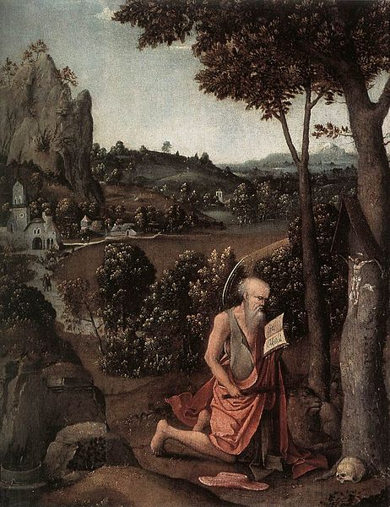
Joachim Patinir. San Jerónimo. Museum Mayer van den Bergh, Antwerp

Slide 52
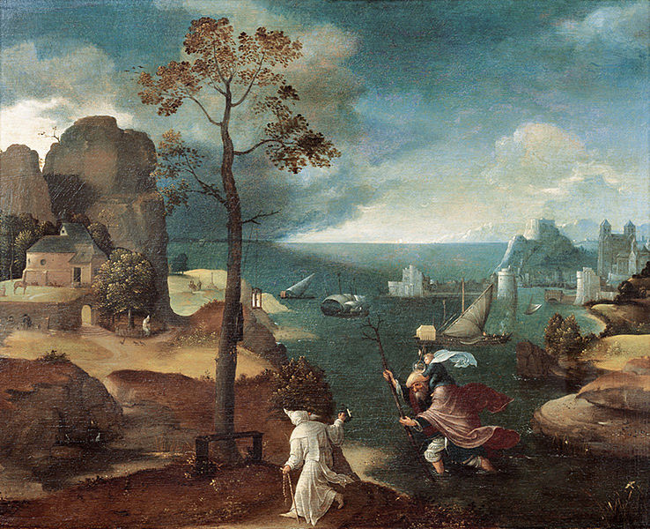
Joachim Patinir. San Cristóbal. Rockox House, Antwerp

Slide 53
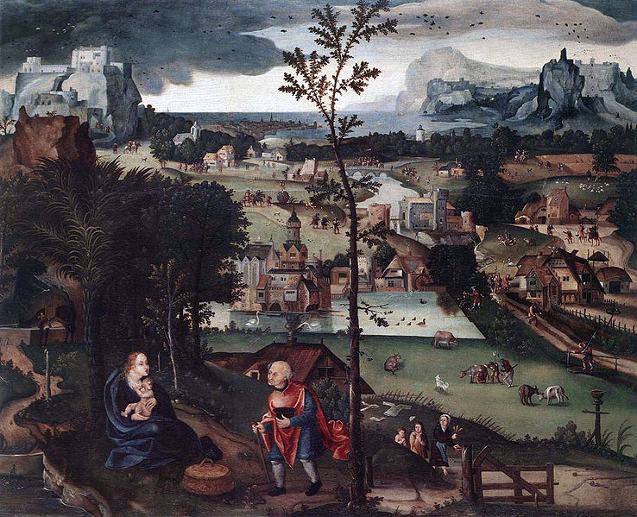
Joachim Patinir. Huida a Egipto. Strossmayer Gallery, Zagreb

